Slide 1
Mask R-CNN
Kaiming He Georgia Gkioxari Piotr Doll´ar Ross Girshick
Facebook AI Research (FAIR)
Notes:
一篇分类检测，分割的文章

Slide 2
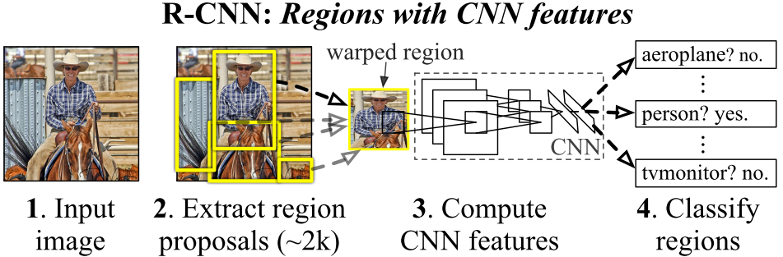
R-CNN
Use CNN to detect objects firstly
Shortcomings: need a lot of repetitive calulations
Notes:
将CNN引入目标检测的开山之作

Slide 3
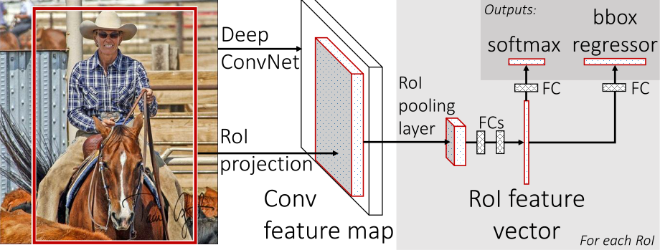
Fast R-CNN
Use RoI polling to generate fixed size feature mape
Training is single-stage, using a multi-task loss

Slide 4
Faster R-CNN
Introduce Region Proposal Network(RPN) that shares full-image convolutional features with the detection network
The network is faster than Fast R-CNN
Notes:
Fast cnn是仍然基于selective提取建议框，而selective方法提取建议框的计算仍然是基于cpu运行的，仍然无法借用GPU来提高运行的速度；无法借助GPU 告诉运行的能力，所以效率很低，这种方法为图像提供了大约2000个proposal，大大拖延了检测的时间；
RPN绝大部分预测运算在GPU中完成，且在预测Proposal的卷积网络与Faster R-cnn部分共享；大幅度提高了检测的速度
所以Faster RCNN一共有两个关键点，用RPN替代了原来的Selective search方法产生proposal；二是产生proposal的CNN与目标检测的CNN共享

Slide 5
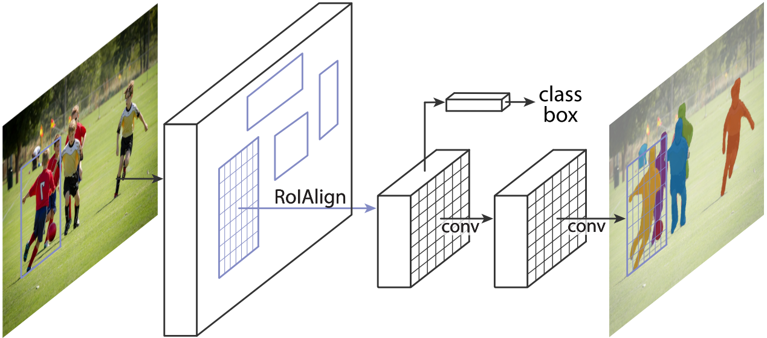
Mask R-CNN
Motivation:
rcnn->fast rcnn->faster rcnn
A new branch
What and how?
Notes:
动机：能否模仿fastrcnn，集成分割与检测与分类于同一个网络？怎么做？

Slide 6
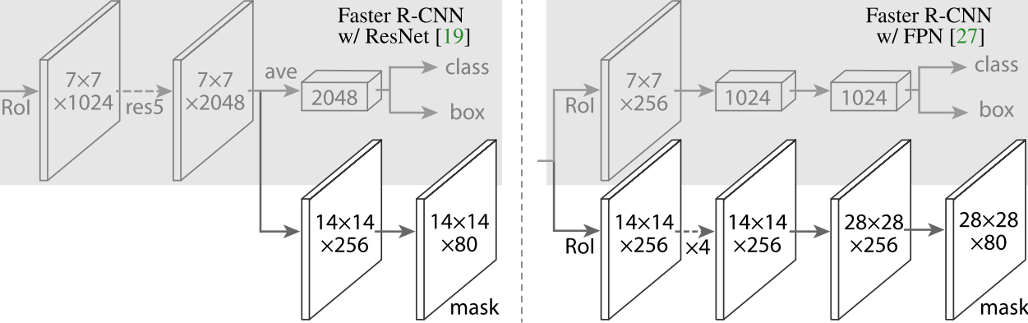
Net Structure
Notes:
两种分支结构，左图为在ROI后增加了一个res5，表示残差网络的第五个stage，然后接通一个分支，一个用来做bbx与class的预测，另外一个用来进行mask的预测‘最终的输出是14*14*80通道的概率mask
右图是在ROI后增加了一个FPN层，这个FPN也是作者今年在CVPR上发表的一篇文章中提到的网络
Anyway，对于80个这样的feature map，预测的是一个概率值，经过了sigmod之后的概率值；比如这里的，
Loss的定义就是ground truth与预测值的二值交叉熵
测试的时候，给定一张图片，那么class会输出对应的类，取第k个输出对应的roi，然后映射到原图中即可，一点不明白，会不会出现锯齿化的现象;所以通过roi align，较少锯齿化的现象
Feature pyramid networks for object detection cvpr2017
Fully convolutional instance-aware semantic segmentation cvpr 2015

Slide 7
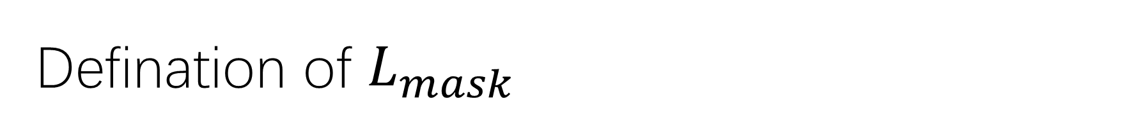
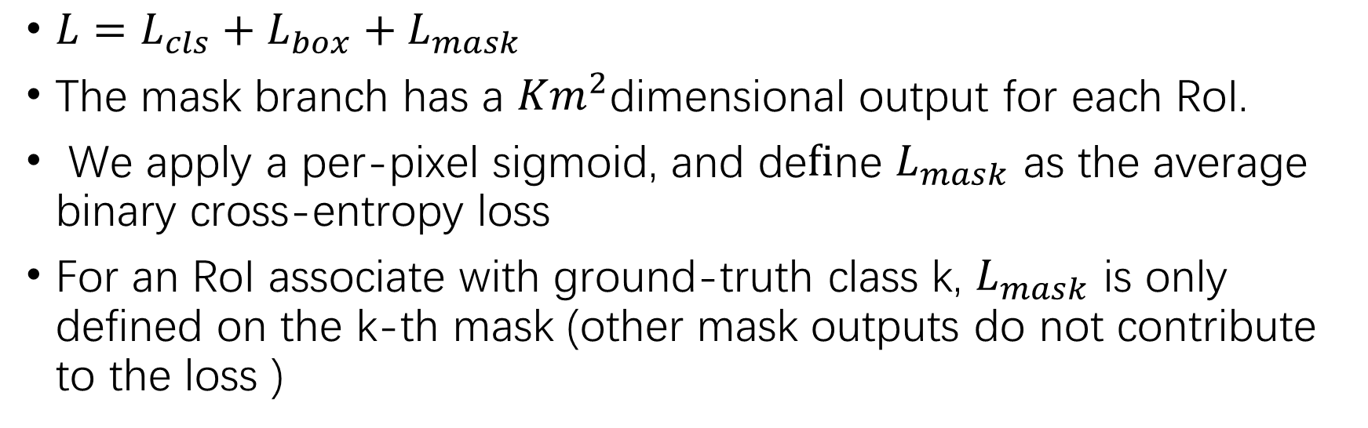
Defination of $L_{mask}$
$L=L_{cls}+L_{box}+L_{mask}$
The mask branch has a ${Km}^{2}$dimensional output for each RoI.
We apply a per-pixel sigmoid, and deﬁne $L_{mask}$ as the average binary cross-entropy loss
For an RoI associate with ground-truth class k, $L_{mask}$ is only defined on the k-th mask (other mask outputs do not contribute to the loss )
Notes:
怎么讲述交叉熵与sofamaxloss的区别；并且sofamax的多值的定义

Slide 8
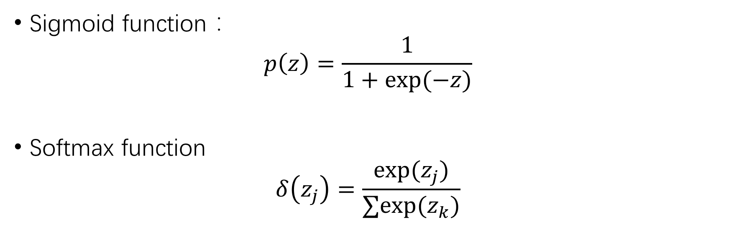
Defination of $L_{mask}$
Sigmoid function：
$$p\left(z\right)=\frac{1}{1+exp⁡(−z)}$$
Softmax function
$$δ\left(z_{j}\right)=\frac{exp⁡(z_{j})}{∑exp⁡(z_{k})}$$
Notes:
FCN用了是多项式softmax交叉熵

Slide 9
RoIAlign
we avoid any quantization of the RoI boundaries or bins (i.e., we use x/16 instead of [x/16]).
We use bilinear interpolation [22] to compute the exact values of the input features at four regularly sampled locations in each RoI bin
Notes:
讲述RoI

Slide 10
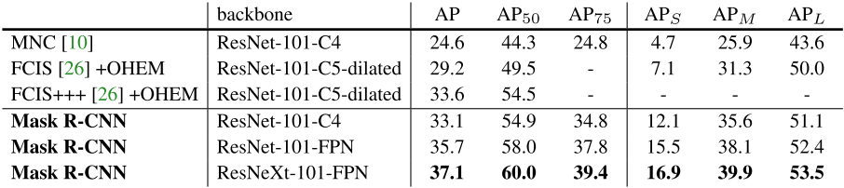
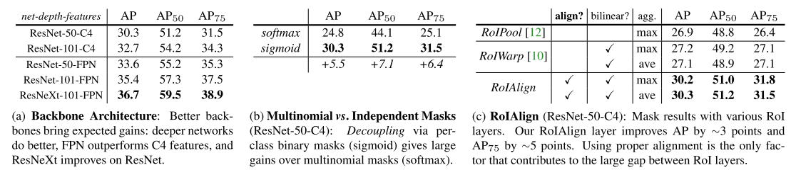
Experiment result
Notes:
不同的网络骨架的实验结果不同，可以看出Mask RCNN最好的情况是用ResNeXt-101+FPN，比FCIS效果要好
Mask R-CNN以压倒性的优势干过FCIS，以及
（a）说明网络越深越好（并不是所有都对），FPN和ResneXt对结果有提升。 （b）说明对分类和mask去耦合效果好。 （c）和（d）说明对齐效果好。 （e）mask分支说明用FCN效果比MLP好

Slide 11
Timing
Inference
We train a ResNet-101-FPN model that shares features between the RPN and Mask R-CNN stages, following the 4-step training of Faster R-CNN
This model runs at 195ms per image on an Nvidia Tesla M40 GPU (plus 15ms CPU time resizing the outputs to the original resolution)
Training
Training with ResNet-50-FPN on COCO trainval35k takes 32 hours in our synchronized 8-GPU implementation (0.72s per 16-image mini-batch), and 44 hours with ResNet-101-FPN

